Slide 1


OBJETOS DE
2019
APRENDIZAJE
LÍNEA 2
MATERIALES DE FORMACIÓN PARA ESTUDIANTES
DE GRADO DE LA COMPETENCIA DIGITAL
5. Resolución de problemas: 5.3. Usar la tecnología digital de forma creativa:
3. Herramientas innovadoras

Slide 2

Colección Objetos de Aprendizaje, 2019
MATERIALES DE FORMACIÓN PARA ESTUDIANTES DE GRADO
DE LA COMPETENCIA DIGITAL
5. Resolución de problemas: 5.3. Usar la tecnología digital de forma creativa:
3. Herramientas innovadoras
REBIUN Línea 2 (3er. P.E.) Grupo de Competencia Digital
Documento bajo licencia Creative Commons

Slide 3

Usar la tecnología digital de forma creativa
HERRAMIENTAS INNOVADORAS

Slide 4
OBJETIVOS
Al finalizar esta actividad tienes que ser capaz de:
Localizar herramientas innovadoras.
Conocer algunas herramientas de última generación que te permitan crear contenidos y resolver problemas.
Entender que con estas herramientas puedes resolver problemas de forma creativa.

Slide 5
Introducción (cómo encontrar herramientas)
Presentaciones (Prezi)
Textos (Medium)
Infografías (Piktochart)
Mapas conceptuales (Cmap Tools)
Audio (Audacity)
Cartografía (Google Maps)
Vídeo (Animaker)
Análisis de datos cualitativos (Atlas.ti)
Lenguajes de programación (Python)
Gráficos (Tableau)

Slide 6




INTRODUCCIÓN
En este módulo os ofrecemos una selección de herramientas innovadoras que podéis usar en vuestro trabajo.
No obstante, también podéis buscar vosotros mismos la herramienta adecuada.
Hoy en día podemos acceder a gran cantidad de herramientas innovadoras, sencillas de usar y gratuitas. Estas herramientas nos pueden permitir realizar tareas y solucionar problemas de una forma no convencional, creativa y eficaz.
Los usuarios de ordenadores, tablets o teléfonos Apple podéis buscar aplicaciones para Mac OS o iOS en los App Store.
Las herramientas no solo son programas o aplicaciones para instalar en nuestro dispositivo. Cada vez son más frecuentes las herramientas “en la nube”.
Podéis buscar herramientas mediante una búsqueda en Google, indicando el propósito o la necesidad: “herramientas presentaciones” o “mind maps tools” nos devolverá una amplia selección de recursos para nuestro trabajo.
Los usuarios de tablets o teléfonos Android podéis buscar aplicaciones en Google Play.
Los usuarios de Linux podéis buscar en los repositorios de aplicaciones de Linux como Gnome.
Los usuarios de Windows podéis buscar en Microsoft Store.

Slide 7




PRESENTACIONES
Prezi
El programa que recomendamos para presentaciones es:
Podemos usarlo gratuitamente. Dispone de gran número de plantillas, iconos, tipos de letra, imágenes, etc.
Su principal atractivo es el sistema de zoom que permite presentaciones muy dinámicas
Prezi también hace funciones de red social, permitiéndonos compartir y divulgar nuestras presentaciones. Por supuesto también podemos encontrar y usar (si el autor lo permite) presentaciones creadas por otros.
Otras herramientas innovadoras para presentaciones son Knovio y Emaze.

Slide 8
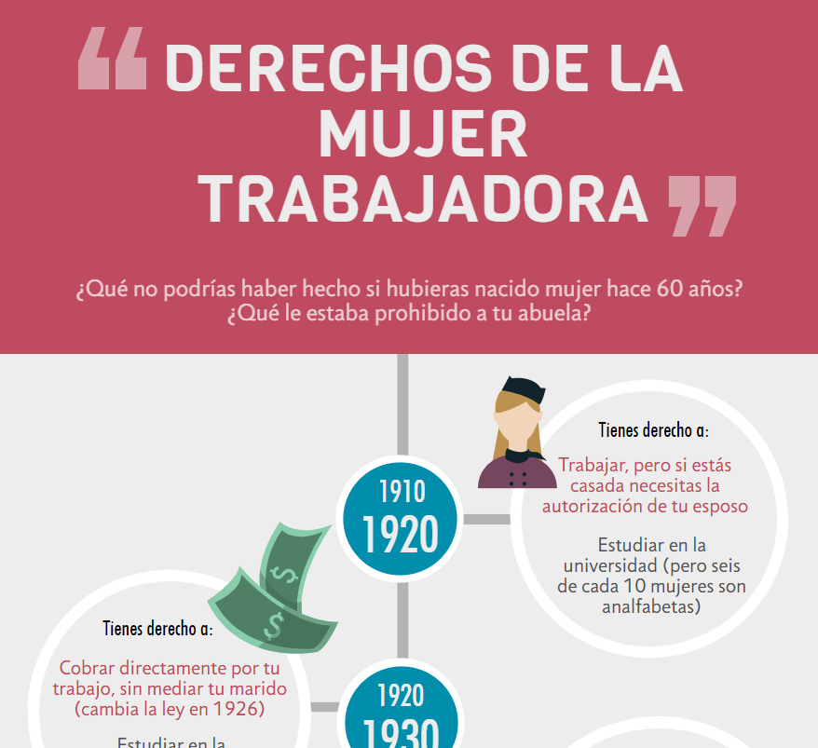

INFOGRAFÍAS
Piktochart
Podemos realizar infografías muy atractivas utilizando:
Podemos utilizarlo gratuitamente y aprovechar las plantillas, iconos, tipos de letra y posibilidades creativas de un programa profesional para crear impactantes infografías.
Otras herramientas innovadoras para infografías son Canva y Visme.

Slide 9
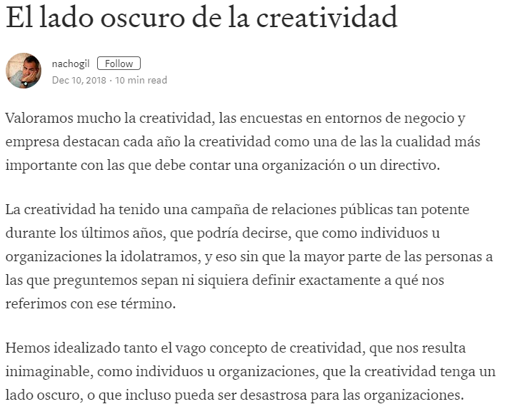

TEXTOS
Medium
Si necesitas un lugar para publicar o difundir un texto, hay una herramienta que te puede ayudar:
Es una plataforma de autopublicación, con funciones de edición y tratamiento de textos. Nos sirve para guardar y agrupar los materiales textuales que queramos divulgar.
Otras herramientas innovadoras para escribir y divulgar textos son WordPress y Blogger.

Slide 10
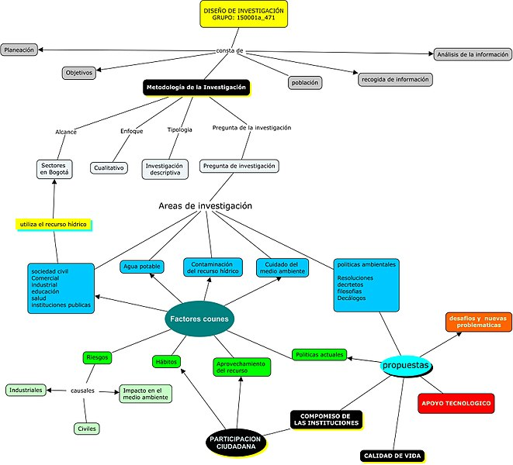

MAPAS CONCEPTUALES
CmapTools
Los mapas conceptuales pueden ayudarnos en el estudio o la preparación de trabajos. Para trabajar con ellos existen muchas herramientas. Nuestra favorita es:
Este programa nos permite trabajar de forma casi profesional con mapas conceptuales, para lo cual dispone de múltiples herramientas. También podemos compartir nuestras creaciones a través de la web.
by JasonMoraRuiz is licensed under CC BY-SA 4.0
Otras herramientas innovadoras para trabajar con mapas conceptuales son MindJet y XMind.

Slide 11

AUDIO
Audacity
Si necesitamos preparar, editar, mezclar o hacer cualquier cosa con una grabación de audio, podemos utilizar esta herramienta:
Audacity nos permitirá un tratamiento profesional del audio. Dispone de muchos plugins y efectos, y el aprendizaje no es muy complicado.
by Festor is licensed under CC BY-SA 3.0
Otras herramientas innovadoras para trabajar con audio son EXPStudio y Ardour.

Slide 12
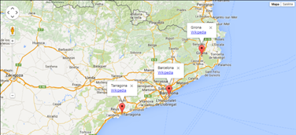

MAPAS
Google Maps
La herramienta que recomendamos para trabajar con mapas es:
Google Maps ofrece innumerables opciones creativas: no solo sirve para geolocalización o ver mapas. Podemos hacer rutas y guardarlas, visitas virtuales a museos u otros edificios, medir distancias, ver mapas históricos, señalar datos, etc.
Otras herramientas innovadoras para trabajar con mapas son HERE WeGo y Waze.

Slide 13

ANIMACIÓN
Animaker
Nuestra herramienta favorita para hacer vídeos de animación es:
Con ella podremos realizar animaciones simples, pero muy creativas, originales y personalizadas. En un entorno tan complejo pero tan impactante como la animación, es muy interesante disponer de una herramienta que nos permita realizar animaciones sin un alto costo de aprendizaje.
Otras herramientas innovadoras para trabajar con animaciones son Powtoon y Scratch.

Slide 14
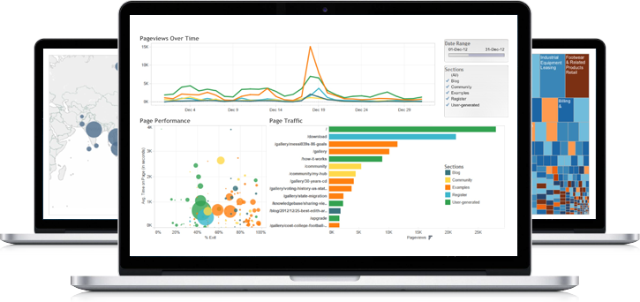

GRÁFICOS
Tableau Public
De entre la gran cantidad de herramientas innovadoras para gráficos, os recomendamos:
Uso y almacenamiento gratuito. Con funciones de infografía, animación y hoja de cálculo, Tableau os permitirá presentar los datos de forma impactante y creativa.
Otras herramientas innovadoras para trabajar con gráficos son DataWrapper y Plotly.

Slide 15
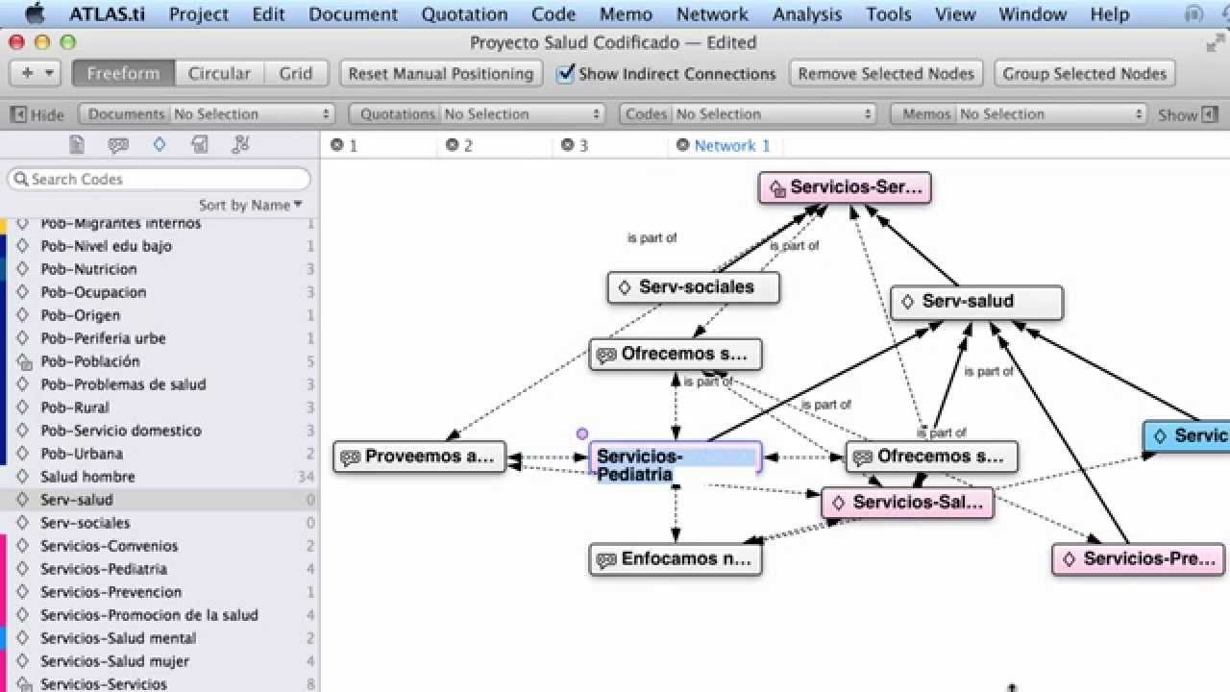

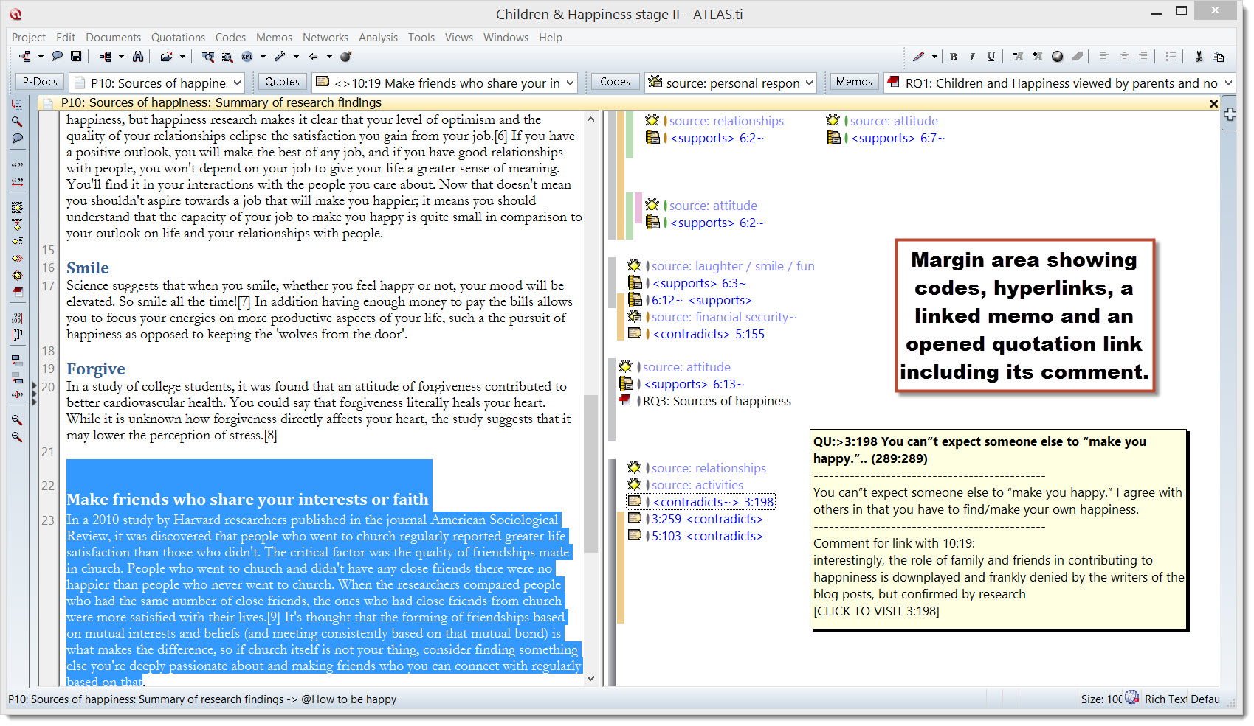
ANÁLISIS DE DATOS CUALITATIVOS
Atlas.ti
Para el análisis de datos cualitativos, hemos seleccionado este programa:
En ciencias sociales y humanidades es crucial el análisis de datos cualitativos. Atlas.ti ofrece potentes herramientas para realizarlo.
Otras herramientas innovadoras para trabajar con gráficos son MaxQData y Nvivo.

Slide 16

LENGUAJES DE PROGRAMACIÓN
Python
Aunque pueda asustarnos la sola mención del término, tener nociones de un lenguaje de programación puede ayudarnos a resolver muchos problemas. Hemos elegido este:
Es un lenguaje relativamente legible y dispone de gran cantidad de implementaciones y bibliotecas que se adaptan a distintos objetivos y funciones.
Otros lenguajes de programación innovadores son R y JavaScript.

Slide 17
Guía temática BUPNA Ciencia 2.0
Innovations in Scholarly Communication

